Slide 1


Slide 2

MULTIVERSIDAD LATINOAMERICANA
CAMPUS TONALÁ
ATENDER AL CLIENTE MEDIANTE TIC´S EN
LAS VENTAS A DISTANCIA
Teléfono móvil
Competencia. Manejo de situaciones y aprendizaje permanente.
Mtra. Ericka Yazmin Medina Rodríguez

Slide 3
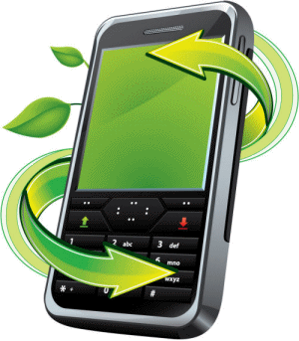

Teléfono móvil
El teléfono móvil o celular es un dispositivo inalámbrico electrónico que permite tener acceso a la red de telefonía celular o móvil. Se denomina celular debido a las antenas repetidoras que conforman la red, cada una de las cuales es una célula, si bien existen redes telefónicas móviles satelitales. Su principal característica es su portabilidad, que permite comunicarse desde casi cualquier lugar. Aunque su principal función es la comunicación de voz, como el teléfono convencional, su rápido desarrollo ha incorporado otras funciones como son cámara fotográfica, agenda, acceso a Internet, etc.

Slide 4
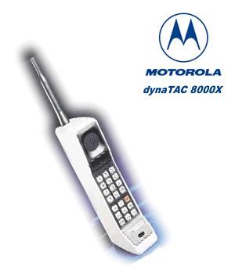
El primer antecedente respecto al teléfono móvil es de la compañía Motorola, con su modelo DynaTAC 8000X. El modelo fue diseñado por el ingeniero de Motorola Rudy Krolopp en 1983. El modelo pesaba poco menos que un kilo y un valor de casi 4.000 dólares. Krolopp se incorporaría posteriormente al equipo de investigación y desarrollo de Motorola liderado por Martin Cooper.

Slide 5
La comunicación telefónica es posible gracias a la interconexión entre centrales móviles y públicas.
Según las bandas o frecuencias en las que opera el móvil, podrá funcionar en una parte u otra del mundo.
La telefonía móvil consiste en la combinación de una red de estaciones transmisoras-receptoras de radio (repetidores, estaciones base o BTS) y una serie de centrales.
Telefónicas de conmutación de 1er y 5º nivel (MSC y BSC respectivamente), que posibilita la comunicación entre terminales telefónicos portátiles (teléfonos móviles) o entre terminales portátiles y teléfonos de la red fija tradicional.

Slide 6
REFERENCIAS
https://www.youtube.com/watch?v=yNnHI3Hcazo
https://www.youtube.com/watch?v=58vunxHzlyY
https://www.youtube.com/watch?v=VU_wXCUb3nk

